Slide 1

La legge di Bilancio 2017
Andrea Ferri – Dipartimento Finanza Locale IFEL
Cagliari, 16 gennaio 2017

Slide 2

Indice
Inquadramento generale
Fondo di solidarietà comunale 2017
Vincoli e regole per gli investimenti

Slide 3
Parte 1
Inquadramento generale

Slide 4
Uno sguardo al 2016 per inquadrare il 2017
1. ASSENZA DI ULTERIORI TAGLI (9 MILIARDI NEL PERIODO 2011-2015)
2. SUPERAMENTO PATTO E REVISIONE DEL PAREGGIO DI BILANCIO (L.243)
3. ASSENZA DI REGOLE PLURIENNALI PER IL SALDO DI COMPETENZA
4. MINORE AUTONOMIA FINANZIARIA E BLOCCO DELLA LEVA FISCALE
5. MANCATE ASSEGNAZIONI DA REGOLAZIONI FINANZIARIE PREGRESSE
In definitiva, quindi, la manovra 2016 ha restituito ai Comuni:
maggiori margini finanziari, certamente sul fronte degli investimenti
un passo indietro per l’autonomia, in particolare quella impositiva

Slide 5
Principali indicazioni dalla manovra 2017
1. ASSENZA DI TAGLI INCREMENTALI ALLE RISORSE DEL COMPARTO
2. STABILIZZAZIONE DELLE REGOLE E IMPULSO AGLI INVESTIMENTI
3. MINORE AUTONOMIA FINANZIARIA E BLOCCO DELLA LEVA FISCALE
4. MANCATE ASSEGNAZIONI DA REGOLAZIONI FINANZIARIE PREGRESSE ?
La manovra 2017 comporta, per ora:
stabilizzazione delle regole finanziarie e ulteriore impulso agli investimenti
protrarsi del blocco della leva fiscale e assenza di riordino dei tributi
incertezza sui ristori attesi (uffici giudiziari, Fondo IMU-Tasi, terreni montani 2015, sentenza ICI-IMU)

Slide 6
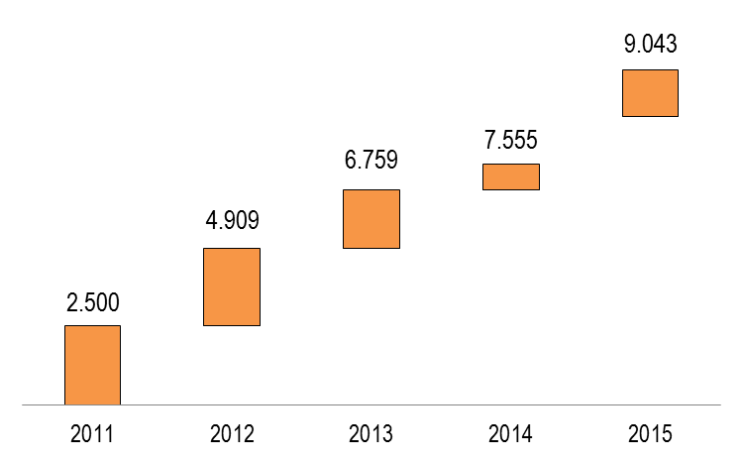
Tagli alle risorse e accantonamenti FCDE
La stagione dei tagli è terminata, ma lascia una pesante eredità …
I tagli ai Comuni, anno per anno
(valori in milioni di euro)
Fonte: elaborazioni IFEL su dati Ministero Interno e Ministero Economia e Finanze
La stretta di parte corrente continua per effetto dell’armonizzazione contabile
Il Fondo crediti di dubbia esigibilità (FCDE) richiede accantonamenti in ragione delle entrate non riscosse, per 2,5 mld. di euro nel 2015 e per diverse centinaia di milioni annui fino al 2019
L’obbligo di accantonamento FCDE per il 2017 passa al 70%

Slide 7
Gli accantonamenti FCDE in bilancio
Nel 2015 molti Comuni del Centro-Nord hanno accantonato in bilancio una quota FCDE superiore alla soglia minima prevista per l’anno (55% per gli enti sperimentatori, 36% per gli altri)
Questa strategia ha consentito a tali enti un abbattimento significativo del Patto, così recuperando capacità di spesa
I dati attualmente disponibili per il 2016 evidenziano una quota accantonamenti che già si attesta mediamente sul 70% del FCDE complessivo
Da qui al 2019 saranno probabilmente i Comuni del Sud e alcune grandi Città a subire la stretta finanziaria più forte
Distribuzione fcde 2015 accantonato in bilancio PER AREE TERRITORIALI
Distribuzione percentuale
NORD
CENTRO
SUD E ISOLE
37%
29%
34%
Fonte: elaborazioni IFEL su dati MEF-RGS da monitoraggio PSI 2015
QUOTA FCDE STIMATA NELL’OBIETTIVO FINANZIARIO 2015 PER AREE TERRITORIALI
Distribuzione percentuale
NORD
CENTRO
SUD E ISOLE
33%
28%
39%

Slide 8
La capacità di riscossione e il suo ruolo centrale nell’armonizzazione contabile…
Con la nuova contabilità la cassa assume una rilevanza ben più significativa, quindi la capacità di riscossione è un fattore determinante per realizzare la capacità di spesa riconosciuta all’Ente
Nel complesso i Comuni meridionali (Sud e Isole) rivelano un maggiore ritardo rispetto agli enti del Centro-Nord, evidenziando in molti casi criticità che rischiano di vanificare o comunque limitare i benefici legati al superamento del Patto di stabilità
Per i Comuni della Sardegna si ricavano indicazioni piuttosto rassicuranti, certamente per effetto di migliori performance sui Titoli I e III e dei buoni flussi finanziari con la Regione
NORD
CENTRO
SUD E ISOLE
SARDEGNA
ENTRATE TITOLO i - RAPPORTO TOTALE CASSA / COMPETENZA
97%
92%
85%
89%
ENTRATE TITOLO II - RAPPORTO TOTALE CASSA / COMPETENZA
95%
99%
92%
102%
ENTRATE TITOLO III - RAPPORTO TOTALE CASSA / COMPETENZA
88%
72%
66%
82%
Fonte: elaborazioni IFEL su dati CCCB 2015

Slide 9
…La capacità di riscossione e il suo ruolo centrale nell’armonizzazione contabile
In regime di armonizzazione contabile e con il passaggio dal Patto di stabilità al saldo finale di competenza l’erogazione dei trasferimenti regionali dovrà superare l’opaca gestione tradizionale «a residui»
È fondamentale tendere nella gestione di competenza ad un allineamento tra i flussi in uscita della Regione e i flussi in entrata del singolo Ente secondo cronoprogramma, anche per evitare che una quota delle risorse trasferite si trasformi in avanzo non valido ai fini del saldo di finanza pubblica
L’analisi dei dati relativi al 2015 evidenzia però la persistenza di forti e diffuse criticità lungo il territorio nazionale, meno accentuate in Sardegna
TRASFERIMENTI CORRENTI DELLE REGIONI AI COMUNI
* Esclusa Roma Capitale
Fonte: elaborazioni IFEL su dati CCCB 2015

Slide 10
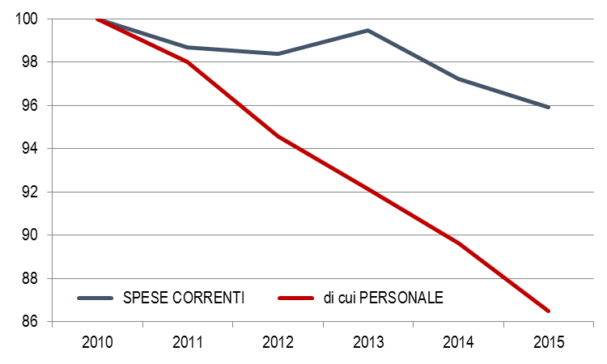
L’andamento della spesa corrente
DINAMICA DELLA SPESA CORRENTE COMUNALE AL NETTO DEI RIFIUTI CON DETTAGLIO SUL PERSONALE Impegni con indice 2010 = 100
Fonte: elaborazioni IFEL su dati Ministero Interno
Dal 2010 al 2015 la spesa corrente dei Comuni scende del 4,1%, investendo le diverse fasce demografiche, esclusi i Comuni fino a 1.000 abitanti (fuori Patto)
Nel periodo considerato la spesa per il personale si riduce di 2,2 mld. di euro (-13,5%), una restrizione sproporzionata rispetto alla dinamica del totale P.A. (-11 mld.; -6%)

Slide 11
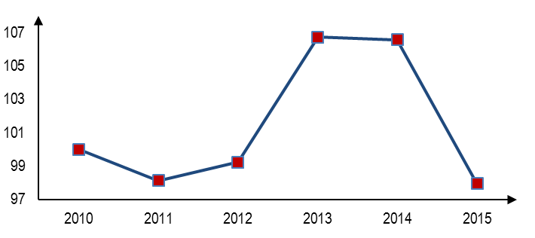
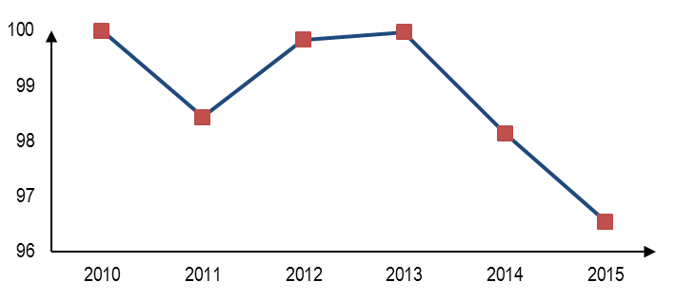
Focus sui consumi intermedi
DINAMICA DEI CONSUMI INTERMEDI DEI COMUNI AL NETTO DI RIFIUTI E TPL
Confronto competenza/cassa. Indice 2010 = 100
Escludendo le voci Rifiuti e TPL, settori ad alta rigidità, emerge anche in questo caso la spending review dei Comuni
Gli aumenti di cassa negli anni 2013 e 2014, spesso mal interpretati da diversi commentatori, sono dovuti alle norme sblocca pagamenti per debiti commerciali (dl 35/2013 e ss.)
L’andamento decrescente degli impegni, in particolare dal 2014, costituisce una evidente controprova della dinamica descritta
PAGAMENTI
Effetto dl 35/2013 e dl 66/2014
Fonte: elaborazioni IFEL su dati SIOPE
IMPEGNI
Fonte: elaborazioni IFEL su dati Ministero Interno

Slide 12
Sostenere la crescita degli investimenti
Regole finanziarie buone per la crescita e non per la burocrazia,
in gran parte contenute nella legge di bilancio e nel DPCM ex L. 243
1. MIGLIORARE LA PROGRAMMAZIONE
Stabilizzare nel saldo di competenza a partire dal 2017 il Fondo pluriennale vincolato, per garantire il raccordo intertemporale tra più esercizi, tipico della spesa per investimenti
2. OTTIMIZZARE LE RISORSE A DISPOSIZIONE
Potenziare gli strumenti di gestione infrannuale dei saldi e incentivare l’utilizzo degli avanzi di amministrazione
3. PREMIARE I PIù BRAVI, NON LASCIANDO SOLO CHI è IN DIFFICOLTà
Applicare principi di proporzionalità e responsabilità a premi e sanzioni già nel 2017 e mitigare l'impatto del nuovo saldo sui bilanci dei piccolissimi enti e delle fusioni
4. INCENTIVARE LA CAPACITà DI PROGETTAZIONE
Individuare in modo selettivo alcuni interventi, con priorità alla messa in sicurezza del patrimonio pubblico e del territorio (Edilizia scolastica, “CasaItalia”)

Slide 13
Il mancato accoglimento delle richieste ANCI per recuperare autonomia tributaria
Abbandonare il blocco generalizzato (esclusi TARI ed entrate non tributarie) istituito per il 2016
Assicurare comunque margini di manovrabilità sui tributi comunali già istituiti
Permettere l’applicazione delle delibere tributarie adottate oltre i termini nel 2015
«SBLOCCO»
DELLA LEVA FISCALE
Un nuovo tributo con regole semplici
Aliquote chiare e pubblicate integralmente su un unico sito nazionale
Un’unica legge di riferimento
«SEMPLIFICARE»
UNIFICANDO IMU E TASI
La legge di Bilancio 2017 (co. 42) conferma il blocco, unitamente alla facoltà di mantenere la maggiorazione TASI applicata nel biennio 2015-2016, deliberando espressamente la vigenza anche per il 2017

Slide 14
Abbattere il peso del debito
Moratoria, sostituzione nuovo/vecchio debito, ristrutturazione
Ricercare soluzioni per riportare il servizio del debito a valori di mercato e favorire l'estinzione delle posizioni debitorie più onerose
Sospendere le rate di mutuo per i piccoli Comuni con alto costo del debito
Permettere la sostituzione del vecchio debito con nuovo debito a tassi correnti di mercato
Applicare ai Comuni la ristrutturazione accordata alle Regioni
Ripartire più equamente i costi del debito tra Stato e Comuni
i Comuni subiscono un tasso medio di quasi il 5%
Liberare nuove risorse per gli investimenti locali per un generalizzato recupero della capacità di progettazione dei Comuni

Slide 15
Chiudere i conti del passato…
Coltivare la fiducia nei rapporti Stato-Comuni
UFFICI GIUDIZIARI (700 mln.)
ristoro delle spese di funzionamento degli Uffici giudiziari relative al periodo 2012-2015
IMU AGRICOLA (65 mln.)
compensare la differenza tra stime Mef e gettito realmente incassato anche per il 2015
FONDO IMU-Tasi (390 mln.)
consolidarlo nelle risorse ordinarie e includerlo nel saldo di competenza
sono risorse dovute per ricostituire il gettito da abitazione principale IMU perduto nel 2013-2014 con l’introduzione della Tasi a causa dei limiti di aliquota 2014
SENTENZA CONSIGLIO DI STATO IMU-ICI
60/90 milioni annui per 5 anni
la sentenza conferma l’errata quantificazione del gettito ICI nella fase di passaggio all’IMU (il «check di coerenza»), che ha alterato l’invarianza di risorse prevista

Slide 16
…Chiudere i conti del passato
Istituzione di 2 fondi a favore degli enti territoriali
non ancora ripartiti
FONDO COMMA 433: 1,9 miliardi di euro in termini di saldo netto da finanziare, ovvero non utili per il rispetto del saldo di finanza pubblica
criteri e modalità di riparto sono disciplinati con uno o più DPCM da adottare entro il 31 gennaio 2017, previa intesa in Conferenza Unificata
in ipotesi almeno 300 mln. di euro potrebbero finanziare il fondo IMU Tasi
anche il ristoro parziale del gettito da terreni montani 2015 potrebbe essere ricavato da questo fondo
FONDO COMMA 438: 925 mln. + 10 mln. per 30 anni + 34,6 mln. per 10 anni, risorse aggiuntive valide per il saldo di finanza pubblica, da destinare però a troppe esigenze
abbattere il taglio incrementale 2017 per Città metropolitane e Province
acconto su spese per uffici giudiziari
ristoro per sentenze IMU-ICI (illegittimità dei criteri di calcolo MEF adottati nel 2012)
ristoro terreni montani 2015

Slide 17
Altre norme di interesse
Il comma 455 differisce la Nota di aggiornamento al DUP per l’esercizio finanziario 2017 al 31.12.2016 (rimane un termine comunque ordinatorio)
È prorogato di un anno – dal 31 dicembre 2016 al 31 dicembre 2017 – l’innalzamento da tre a cinque dodicesimi della soglia per il ricorso alle anticipazioni di tesoreria (co. 43)
È prorogata fino al 2017 (co. 440) la possibilità di utilizzare liberamente le risorse derivanti dalla rinegoziazione dei mutui (art. 7, co. 2 DL 78/2015)
Rinegoziazione delle rate di ammortamento anche per il 2017 (art. 1, co. 430 L.190/2014) e rinegoziazione fino a 30 anni dei mutui, anche per gli enti in esercizio provvisorio (co. 441)
Rideterminazione del taglio ex DL 95/2012 (co. 444) e dal 2018 misure a favore degli enti capofila nel riparto del taglio ex DL 66/2014 (co. 459)
Importante rilancio del c.d. Bando periferie (commi 974-978 della legge di stabilità 2016), con ulteriori risorse finalizzate a garantire il completo finanziamento dei progetti già selezionati (co. 141)

Slide 18
Norme sugli oneri di urbanizzazione
Legge di stabilità 2016 – co. 737
«Per gli anni 2016 e 2017, i proventi delle concessioni edilizie e delle sanzioni previste dal testo unico delle disposizioni legislative e regolamentari in materia edilizia, di cui al decreto del Presidente della Repubblica 6 giugno 2001, n. 380, fatta eccezione per le sanzioni di cui all'articolo 31, comma 4-bis, del medesimo testo unico, possono essere utilizzati per una quota pari al 100 per cento per spese di manutenzione ordinaria del verde, delle strade e del patrimonio comunale, nonché per spese di progettazione delle opere pubbliche»
Dal 2018 (co. 460) è invece previsto che i proventi delle concessioni edilizie e delle sanzioni in materia edilizia siano destinati esclusivamente e senza limiti temporali a:
realizzazione e manutenzione delle opere di urbanizzazione
risanamento di complessi edilizi compresi nei centri storici e nelle periferie
interventi di riuso, rigenerazione e demolizione di costruzioni abusive
aree verdi destinate ad uso pubblico
interventi di tutele e riqualificazione dell’ambiente e del paesaggio
interventi volti a favorire l’insediamento di attività di agricoltura nell’ambito urbano

Slide 19
Misure a favore del pre-dissesto…
Gli enti locali che hanno presentato piani di riequilibrio prima dell’approvazione del rendiconto 2014 e non avevano ancora effettuato il riaccertamento straordinario, possono rimodulare o riformulare il piano entro il 31.3.2017, scorporando la quota di disavanzo risultante dalla quota derivante dalla revisione straordinaria e ripianando tale quota con le modalità di cui al DM 2 aprile 2015 (co. 435)
La restituzione delle anticipazioni di liquidità viene effettuata in un periodo massimo di 30 anni
Gli enti che hanno proceduto alla revisione dei residui, per espressa pronuncia della Corte dei Conti, negli esercizi 2012, 2013 e 2014, determinando un piano di recupero triennale (art. 193 TUEL), possono riformulare il piano entro il 31.3.2017, per la parte ancora non attuata, secondo modalità e tempi del DM 2 aprile 2015. Dopo la riformulazione, gli enti sono tenuti a presentare alla Corte dei Conti un’attestazione del rispetto dei tempi di pagamento (co. 435)

Slide 20
…Misure a favore del pre-dissesto…
Flessibilità sugli obblighi di riduzione delle spese per acquisto di beni e servizi: ora il risparmio atteso è pari al 10% in 5 anni (co. 436) e dal calcolo sono esclusi:
servizio smaltimento rifiuti
trasporto pubblico locale
servizio di illuminazione pubblica
spese per accoglienza minori in strutture protette in regime di convitto e semiconvitto
Riduzione del 25% delle spese per trasferimenti correnti in 5 anni finanziati da entrate proprie ed escludendo quelli destinati ad altri livelli istituzionali, enti, agenzie o fondazioni lirico-sinfoniche
Possibili compensazioni in valore assoluto e mantenendo la piena equivalenza degli importi di spesa corrente per acquisto di beni e servizi, fatta eccezione per il personale e le esclusioni di cui sopra

Slide 21
…Misure a favore del pre-dissesto
COSA MANCA:
Predissesto
rateazione dei debiti tributari e previdenziali del Comune e delle aziende partecipate inserite nel piano di riequilibrio
DISSESTO
ampliamento a 5 anni per la formulazione del bilancio stabilmente riequilibrato da parte di tutti i Comuni, anche di popolazione inferiore a 20mila abitanti

Slide 22
Parte 2
Fondo di solidarietà comunale 2017

Slide 23
Fondo di solidarietà comunale 2017
In sintesi (commi 446-452):
non sono previsti tagli incrementali di tipo strutturale, pertanto la dotazione FSC rimane pari a 6.197 milioni di euro
per il singolo Comune resta invariata la quota di alimentazione FSC (22,43% dell’IMU standard), a livello di comparto pari a 2.769 milioni di euro
resta invariata la componente ristorativa del FSC (3.767 mln. di euro), ripartita sulla base dei gettiti IMU e Tasi perduti per effetto delle agevolazioni ed esenzioni introdotte dalla legge di stabilità 2016 (commi 10-16, 53-54 della legge 208 del 2015)
aumenta il peso della componente perequativa del FSC (dal 30% al 40%), distribuita sulla base della differenza tra capacità fiscale standard e fabbisogni standard
sono confermate le risorse destinate alle Unioni e alle Fusioni di comuni (nel complesso 60 mln.), che saranno erogate secondo i criteri ora vigenti
passa dal 40% al 50% delle spettanze erariali 2010 la quota del contributo ai Comuni che hanno dato luogo a fusioni

Slide 24
Composizione FSC 2017

Slide 25
Parte 3
Vincoli e regole per gli investimenti

Slide 26
Saldi costituzionali ex L. 243 originaria…
L’entrata in vigore dei nuovi saldi di bilancio previsti dalla legge n. 243 del 2012 nella sua versione originaria avrebbe riproposto la necessità di modificare il meccanismo di governance della finanza locale, per definire in misura equa e sostenibile il contributo del comparto al risanamento della finanza pubblica
L’integrale applicazione del pareggio dei 4 saldi previsti dalla legge n. 243 del 2012 avrebbe costituito un ostacolo insormontabile ad un ordinato adeguamento ai nuovi equilibri per il comparto nel suo insieme, già fortemente investiti dalle nuove regole di contabilità pubblica
Una modifica della legge 243 era pertanto indispensabile, ma il carattere «rafforzato» della norma ha reso difficile il percorso prima della sua entrata in vigore
Fonte: elaborazioni IFEL su dati CCCB 2015 (Campione: 7.103 su 7.431 enti, di cui 330 su 377 Comuni della Sardegna – esclusi Valle d’Aosta, Friuli VG e Trentino AA)

Slide 27
…Saldi costituzionali ex L. 243 originaria
Equilibrio corrente di competenza
Distribuzione per indici costruiti sulle entrate di riferimento
Equilibrio corrente di cassa
Distribuzione per indici costruiti sulle entrate di riferimento
SARDEGNA:
ANNO 2015
Saldo finale di competenza
Distribuzione per indici costruiti sulle entrate di riferimento
Saldo finale di CASSA
Distribuzione per indici costruiti sulle entrate di riferimento
Fonte: elaborazioni IFEL su dati CCCB 2015 (Campione: 330 su 377 Comuni della Sardegna)

Slide 28
Aspetti salienti post revisione della L. 243
SISTEMAZIONE DEL SALDO DI FINANZA PUBBLICA E NUOVI PATTI REGIONALI
Sono definitivamente superati i saldi di cassa e il saldo di competenza di parte corrente, con il saldo finale di competenza individuato quale unico vincolo di finanza pubblica
A partire dal 2020 è inserito nel saldo finale di competenza il FPV alimentato dalle entrate finali, mentre per il triennio 2017-2019 l’inclusione del FPV è stata recepita dalla legge di Bilancio 2017 con la medesima declinazione vigente per l’anno 2016
Il consolidamento regionale dei saldi finali di competenza (anziché l’assunzione di debito) diviene lo strumento ordinario di flessibilità per la redistribuzione degli spazi finanziari, opportunamente integrato con strumenti di redistribuzione nazionale
PRINCIPI E CRITERI PER UN NUOVO REGIME SANZIONATORIO E PREMIALE
Con legge ordinaria si definiscono premi e sanzioni secondo i seguenti principi:
proporzionalità fra premi e sanzioni
proporzionalità fra sanzioni e violazioni
sanzioni e premi comminate e redistribuiti nel medesimo comparto
In caso di sforamento l’ente assicura il recupero nel triennio successivo

Slide 29
L’utilizzo delle risorse da avanzo e debito
senza intesa regionale o solidarietà nazionale
Legge 164 / 2016 articolo 2 comma 1 (Modifiche all'articolo 10 comma 3 della legge 243 / 2012)
«Le operazioni di indebitamento di cui al comma 2 e le operazioni di investimento realizzate attraverso l'utilizzo dei risultati di amministrazione degli esercizi precedenti sono effettuate sulla base di apposite intese concluse in ambito regionale che garantiscano, per l'anno di riferimento, il rispetto del saldo di cui all'articolo 9, comma 1, del complesso degli enti territoriali della regione interessata, compresa la medesima regione»
Non occorre ratifica o autorizzazione in sede di “intesa” regionale per le operazioni programmate dal singolo Ente nel rispetto del proprio saldo finale di competenza, di cui al comma 1 dell’articolo 9
Le intese regionali avranno la medesima funzione svolta prima dai patti regionali, con finalità redistributive a somma zero di spazi finanziari rilevanti ai fini del saldo di finanza pubblica, ovvero con la concessione verticale (senza restituzione) di spazi finanziari da parte delle Regioni

Slide 30
L’inclusione del Fondo pluriennale vincolato
La legge di Bilancio 2017 recepisce la principale istanza avvertita dai Comuni, ossia l’inclusione del FPV «ordinario» sin dal 2017, accogliendo anche la richiesta di prorogare al 2017 la quota FPV 2015 originatasi in applicazione del punto 5.4 del principio contabile 4/2
COMMA 467 - CLAUSOLA DI SALVAGUARDIA PER L’FPV 2015 EX PUNTO 5.4 …
Le risorse accantonate nel FPV di spesa del 2015 in applicazione del punto 5.4 del principio contabile 4/2, per finanziare le spese contenute nei quadri economici relative a investimenti per lavori pubblici e quelle per procedure di affidamento già attivate, se non utilizzate possono essere nel 2017 conservate nel FPV di spesa purché per le medesime l’ente disponga del progetto esecutivo degli investimenti redatto e validato in conformità alla vigente normativa, completo del cronoprogramma di spesa
… a condizione che:
il bilancio di previsione 2017-2019 sia approvato entro il 31 gennaio 2017, sebbene il decreto Milleproroghe posticipi il termine di approvazione al 31 marzo
i progetti esecutivi rispettino i requisiti dell'articolo 26 del nuovo codice dei contratti pubblici e dispongano dei cronoprogrammi di spesa
in ogni caso tali risorse confluiscono nel risultato di amministrazione se entro l’esercizio 2017 non sono assunti i relativi impegni di spesa

Slide 31
Breve focus sul FPV
Si precisa che:
la legge di Bilancio 2017 ha confermato la rilevanza del fondo pluriennale vincolato (FPV) per il triennio 2017-2019 con la medesima declinazione vigente per l’anno 2016
per gli interventi finanziati nel 2016 mediante l’applicazione dell’avanzo di amministrazione, anche attraverso la concessione di spazi aggiuntivi, i relativi stati di avanzamento lavori sono quindi già finanziati tramite FPV

Slide 32
La flessibilizzazione del saldo: strumenti, modalità e tempistica per il 2017

Slide 33
Il contributo statale agli investimenti locali…
Nel periodo 2017-2019 tramite il Patto nazionale verticale sono inoltre stanziati 700 milioni annui (di cui almeno 300 per l’edilizia scolastica) per gli investimenti locali finanziati con avanzi di amministrazione e/o risorse rinvenienti da debito (co. 485)
EDILIZIA SCOLASTICA (commi 487-489)
Entro il 20 febbraio 2017 (20 gennaio nel biennio 2018-2019) devono essere richiesti gli spazi per interventi di edilizia scolastica, che sono assegnati secondo le seguenti priorità:
lavori già avviati, finanziati con mutuo, per i quali sono stati attribuiti spazi finanziari nell'anno 2016
lavori di nuova costruzione di edifici scolastici, demolizione e ricostruzione, ampliamento ≥ 20% della SLP esistente, acquisto di edifici per attività scolastica
interventi per i quali gli enti dispongono del progetto esecutivo validato, completo del cronoprogramma e che non abbiano pubblicato il bando alla data di entrata in vigore della legge

Slide 34
…Il contributo statale agli investimenti locali
ALTRI SETTORI DI INVESTIMENTO (commi 490-493)
Per i restanti 400 milioni - da richiedere nel rispetto della medesima tempistica prevista per l’edilizia scolastica - gli spazi finanziari sono assegnati secondo le seguenti priorità:
investimenti finanziati con avanzo e/o debito dei Comuni colpiti da eventi sismici, nati per fusione o con popolazione fino a 1.000 abitanti
interventi di edilizia scolastica non soddisfatti dalla quota di spazi finanziari esclusivamente riservata a tale tipologia di interventi (cfr. commi 487-489)
interventi finalizzati all’adeguamento e al miglioramento sismico, limitatamente agli investimenti locali finanziati con avanzo
interventi finalizzati alla prevenzione del rischio idrogeologico, limitatamente agli investimenti locali finanziati con avanzo
In caso di eccedenza degli spazi finanziari richiesti si premiano gli enti con maggiore incidenza del fondo cassa rispetto all'avanzo di amministrazione (al netto del FCDE)
UN ELEMENTO RESPONSABILIZZANTE DELLA CONTRIBUZIONE ERARIALE
I 700 mln. di spazi finanziari aggiuntivi sono concessi per la misura eccedente la quota coperta nell’ambito del proprio saldo finale di competenza (co. 486)

Slide 35
… Il contributo statale agli investimenti locali
Rispetto al passato, le nuove misure di finanza pubblica assumono un carattere più selettivo, favorendo gli enti che presentano un maggiore potenziale di spesa (avanzo applicabile e fondo cassa) e uno stato di progettazione avanzato
L’analisi dei dati attualmente disponibili restituisce una potenzialità di spesa distribuita diffusamente lungo il territorio nazionale, pur con evidenti differenze sia in termini di consistenza sia come numero di enti beneficiari
I Comuni del Nord evidenziano una netta prevalenza del fenomeno, molto positiva è la condizione manifestata dai Comuni della Sardegna, ma è da segnalare ugualmente il valore pro capite riferito agli altri enti meridionali più virtuosi
SURPLUS CAPACITà DI SPESA RISPETTO AGLI ORDINARI MARGINI DI MANOVRA
Fonte: stime IFEL su dati CCCB 2015 e monitoraggio Saldo 2016 (Campione: 6.790 su 7.431 Comuni , di cui 316 su 377 della Sardegna – escluse RSS Nord)

Slide 36
Focus sulle sanzioni per il triennio 2017-2019
Riduzione del Fsc in misura pari all'importo dello scostamento registrato, da effettuarsi in quote costanti nel triennio successivo a quello di inadempienza (co. 475 lett. a)
Divieto di impegnare spese correnti in misura superiore all'importo dei corrispondenti impegni dell'anno precedente ridotti dell’1% (co. 475 lett. c)
con riferimento agli impegni riguardanti le funzioni esercitate in entrambi gli esercizi
al netto dei rimborsi allo Stato effettuati come contributo alla finanza pubblica
Divieto di ricorrere al debito per gli investimenti (co. 475 lett. d)
Divieto di assunzioni di personale a qualsiasi titolo (co. 475 lett. e)
ma sono ammessi i contratti fino al 31 dicembre dello stesso esercizio, per le funzioni di protezione civile, polizia locale, istruzione pubblica e sociale
restano ovviamente in vigore i limiti vigenti per le assunzioni a tempo determinato
Nel bilancio dell’ente confluisce il 30% delle indennità di funzione e dei gettoni di presenza spettanti agli amministratori in carica nell’esercizio della violazione (co. 475 lett. f)

Slide 37
Graduazione sanzioni e premialità
In caso di mancato rispetto del saldo per un importo inferiore al 3% delle entrate finali accertate (co. 476):
il limite agli impegni di parte corrente è pari all'importo dei corrispondenti impegni dell'anno precedente (cfr. lett. c) co. 13)
il divieto di assumere è riferito solo e soltanto alle assunzioni di personale a tempo indeterminato (cfr. lett. e) co. 13)
la riduzione agli amministratori è nel limite del 10% (cfr. lett. f) co. 13)
In caso di overshooting inferiore all’1% delle entrate finali accertate (co. 479 lett. d)
la quota del turn over è innalzata al 75%
Premialità. L’importo della sanzione economica dovuta agli sforamenti viene redistribuito in spazi finanziari per investimenti esclusivamente a favore degli enti che rispettano il saldo e presentano un saldo finale di cassa non negativo (co. 479 lett. b)

Slide 38
Le principali questioni aperte
Applicare il nuovo sistema sanzionatorio e premiale già per l’anno 2017
Escludere per il quinquennio successivo i Comuni istituiti a seguito di fusione, nel rispetto dell’incentivo alla fusione dallo stesso legislatore originariamente previsto, solo parzialmente risolto dal comma 492
Abrogare il vincolo dell’approvazione del bilancio entro il 31 gennaio 2017 come condizione necessaria per ottenere la proroga circa l’utilizzo del FPV 2015 ex punto 5.4 del principio contabile 4/2
Considerare l’FPV corrente finanziato da avanzo (accantonamenti) come utile per:
gli oneri derivanti dalla chiusura delle discariche
gli oneri per azioni di rivalsa dello Stato a seguito di sentenze di condanna in sede comunitaria

